Slide 1
Elektron qurilmalar emulyatori - PROTEUS

Slide 2
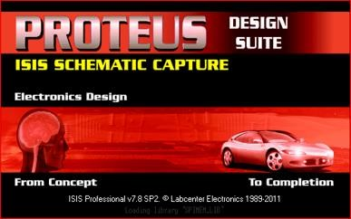
  PROTEUS dasturiy pakеti
Proteus dasturi loyihalash jarayonlarini elektron sxemalarini chizishga moslashgan dasturiy paketdir. U Labcenter Electronics firmasi tomonidan yaratilgan (buyuk Britaniya). Dastur 2 qismdan iborat: ISIS va ARES. Isis – real vaqt davomida elektron sxemani ishlab chiqish, ishga tushirish va tekshirish amallarini bajaradi. Ares esa, sxemaning chop etish shakli bilan shug’ullanadi. Proteus dasturi VSM (Virtual simulation Modeling) toifasidagi dastur hisoblanadi.

Slide 3
Dasturning tuzilishi quyidagicha:
Dasturning nomlanishi – yangi yaratilayotgan fayl va dastur nomi aks etadi.
Menyulaqr qatori – barcha buyruqlar toifalashgan jamlanmasi.
Uskunalar paneli – tezkor buyruqlar to’plami.

Slide 4
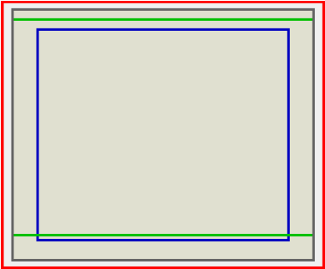
Ob’ektlar jamlanmasi – ushbu qismda ko’p qo’llanuvchi va chizma geometriyaga tegishli ob’ektlar jamlangan.
Orientasiya – ob’ektning o’lchami va koordinatasining o’zgartirish qismi.
Tezkor ko’rish – elektron sxemani kerakli ko’rinish qismga keltirish.

Slide 5

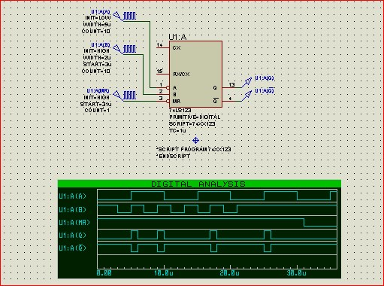
Vositalar – elektron sxemada foydalanilayotgan vositalar majmui to’plami saqlanuvchi qism.
Ishchi maydon – kerakli sxema chiziluvchi maydon.

Slide 6
Boshqaruvchi qism – electron sxemani ishga tushirish, to’xtatish va pauza amallarini bajaradi.
Proteus dasturida yaratilgan loyihalar *.DSN kengaytmali fayl bo’lib saqlanadi. Proteus dasturi ilm-fan, ta’lim va ilmiy-ishlab chiqarish sohalarida keng qo’llaniladi.

